Slide 1
Robotiikkaa esi- ja alkuopettajille
Riihimäen kaupunki, syksy 2019
Reetta Viitanen
Eevakaisa särkkä

Slide 2
Robotiikan opetus Riihimäellä
Riihimäkeläiset lapset ja nuoret ovat etuoikeutetussa asemassa, sillä kaupunki tarjoaa ainoana kuntana Suomessa varhaiskasvatus- ja opetussuunnitelmiin perustuvaa robotiikkaopetusta päiväkodista lukion loppuun saakka. Systemaattisella robotiikkaopetuksella luodaan vankkaa pohjaa Riihimäen robotiikkakampukselle ja pyrkimykselle kehittyä Suomen robotiikan pääkaupungiksi.
Riihimäen perusopetuksessa robotiikkaa käsitellään laaja-alaisesti. Siksi käytämme termiä robotiikan yleissivistys.

Slide 4
Robotiikan opetussuunnitelmat
Varhaiskasvatussuunnitelman robotiikan osuus on valmistunut ja se on otettu käyttöön yhdessä esiopetussuunnitelman kanssa 1.8.2019.
Alkuopetuksen opetussuunnitelma on valmistunut ja se otettiin käyttöön lukuvuoden alussa.
Lukion opetussuunnitelmaa pilotoitiin viime vuonna ja muutamia kursseja toteutetaan myös tänä lukuvuonna. Lukio on hakenut robotiikan erityistehtävää. Opetussuunnitelmaa on kuitenkin tarpeen päivittää ja yhtenäistää koko toista astetta koskevaksi paketiksi.
Perusopetuksen opetussuunnitelma vuosiluokille 3-9 on hyväksytty 2017 syksyllä. Mahdollisia päivitystarpeita tullaan tarkastelemaan keväällä 2020.

Slide 5
Robotiikka varhaiskasvatuksen suunnitelmassa
Varhaiskasvatussuunnitelmassa ja esiopetussuunnitelmassa robotiikkaa toteutetaan osana varhaiskasvatussuunnitelman kasvun ja oppimisen polkua ja laaja-alaista osaamista.
Laaja-alainen osaaminen muodostuu tietojen, taitojen, arvojen, asenteiden ja tahdon kokonaisuudesta.
Laaja-alaisen osaamisen tarve nousee ympäröivän maailman muutoksista.

Slide 6
Laaja-alainen osaaminen
Varhaiskasvatussuunnitelman perusteissa kuvataan viisi toisiinsa liittyvää laaja-alaisen osaamisen osa-aluetta:
ajattelu ja oppiminen
kulttuurinen osaaminen, vuorovaikutus ja ilmaisu
itsestä huolehtiminen ja arjen taidot
monilukutaito ja tieto- ja viestintäteknologinen osaaminen
osallistuminen ja vaikuttaminen

Slide 7
Robotiikka
Robotiikka on ongelmanratkaisua, luovuutta ja innovointia, suunnittelua, ohjelmoinnillisen ajattelun kehittämistä, mekaniikkaa ja rakentamista. Työskentelyn dokumentointi ja arviointi yhdessä lasten kanssa on toiminnan ja jatkuvan kehittymisen väline.
Robotiikan tuominen osaksi kaikkien lasten oppimista on riihimäkeläinen tapa toteuttaa varhaiskasvatuksen ja esiopetuksen tavoitteita.
Robotiikan konteksti soveltuu erinomaisesti lasten osallisuuden vahvistamiseen. Tehtävien yhdessä suunnittelu innostaa ja sitouttaa lapsia pitkäjänteiseen ja tavoitteiden mukaiseen toimintaan. Robotiikkaan liittyvät tehtävät toteutetaan yhteistoiminnallisesti ja vuorovaikutustaitoja vahvistaen.

Slide 8
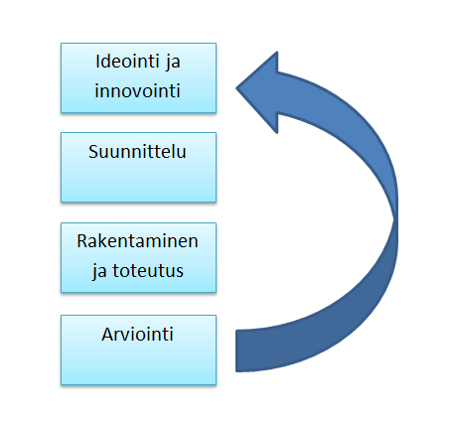
Ongelman määrittely
Miten ideoidaan?
Miten suunnitellaan?
Miten työskennellään?
Miten arvioidaan prosessia
ja tuotetta/teosta?

Slide 9
Tulevaisuudessa tarvitaan tulevaisuuden taitoja
tapa ajatella
luovuus ja innovatiivisuus
ongelmanratkaisu ja kriittinen ajattelu
oppimaan oppiminen ja metakognitiiviset taidot
tapa työskennellä
kommunikaatio
yhteistyö ja tiimityöskentely
työvälineiden hallinta
informaatiolukutaito
tietotekniikan käyttötaidot
kansalaisena maailmassa
elämä ja työura
kultuuritietoisuus ja sosiaallinen vastuu
Ohjelmointi ja ohjelmoinnillinen ajattelu kehittävät ajattelun taitoja, työskentelytaitoja ja tietotekniikan käyttötaitoja. Robotiikka ja ohjelmointi kehittävät myös luovuutta ja innovatiivisuutta.
Lähde:AT21CS (2010). Draft White Paper 1, Defining 21st century skills. http://cms.education.gov.il/NR/rdonlyres/19B97225-84B1-4259-B423-4698E1E8171A/115804/defining21stcenturyskills.pdf

Slide 10
”Robotiikan avulla oppii ongelmanratkaisua, tiimityöskentelyä, sosiaalisia taitoja ja luovuutta”, oppilas 8.lk, Harjunrinteen koulu

